Slide 1
Техническое задание (техзадание, ТЗ)

Slide 2
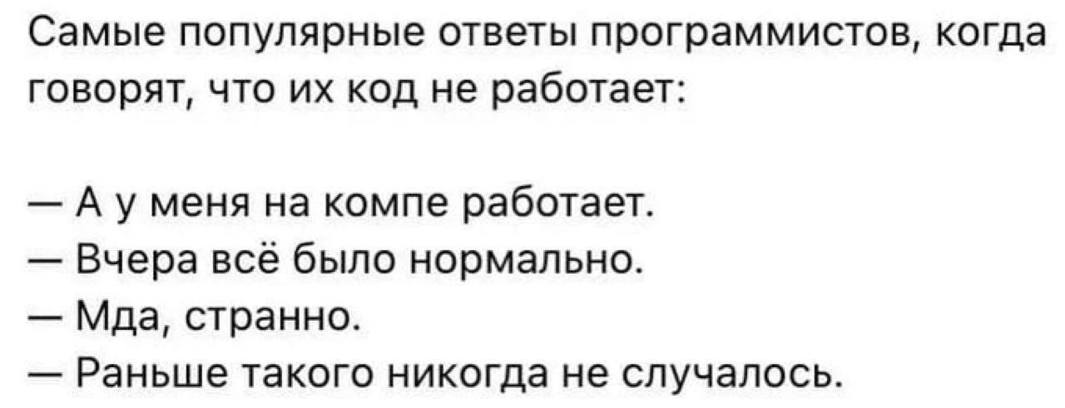
ТЗ — это документ с подробным описанием требований заказчика к проекту.
ТЗ — документ или несколько документов, определяющих цель, структуру, свойства и методы какого-либо проекта, и исключающие двусмысленное толкование различными исполнителями.

Slide 3
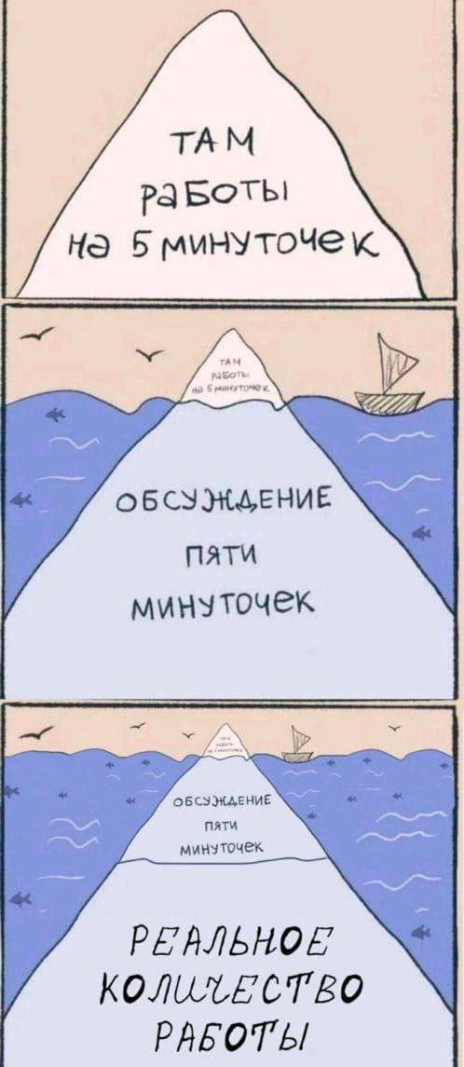
Оно предшествует подписанию договора и его основная функция заключается в:
информировании заказчика о характеристиках проекта (услуги или продукта),
формировании основы для принятия будущих решений и создания объективных критериев, по которым можно определить степень и качество исполнения того или иного пункта работ.
ТЗ - инструмент коммуникации между заказчиком и исполнителем.
По сути, это руководство к действию для исполнителя. Этот масштабный документ может состоять из десятков или даже сотен страниц.

Slide 4

Техзадание содержит и определяет:
цели;
сроки выполнения;
характеристики продукта, особенности задачи, критерии оценки готового продукта (ожидаемые результаты);
участвующие стороны, их роли и обязанности (кто будет принимать участие);
потребности в ресурсах и финансах (за счёт чего будет достигнуто);
иерархическую структуру работ и график выполнения (сроки выполнения);
риски, ограничения;
дополнительные условия (взаимодействия с другими компонентами, безопасность и пр.);

Slide 5
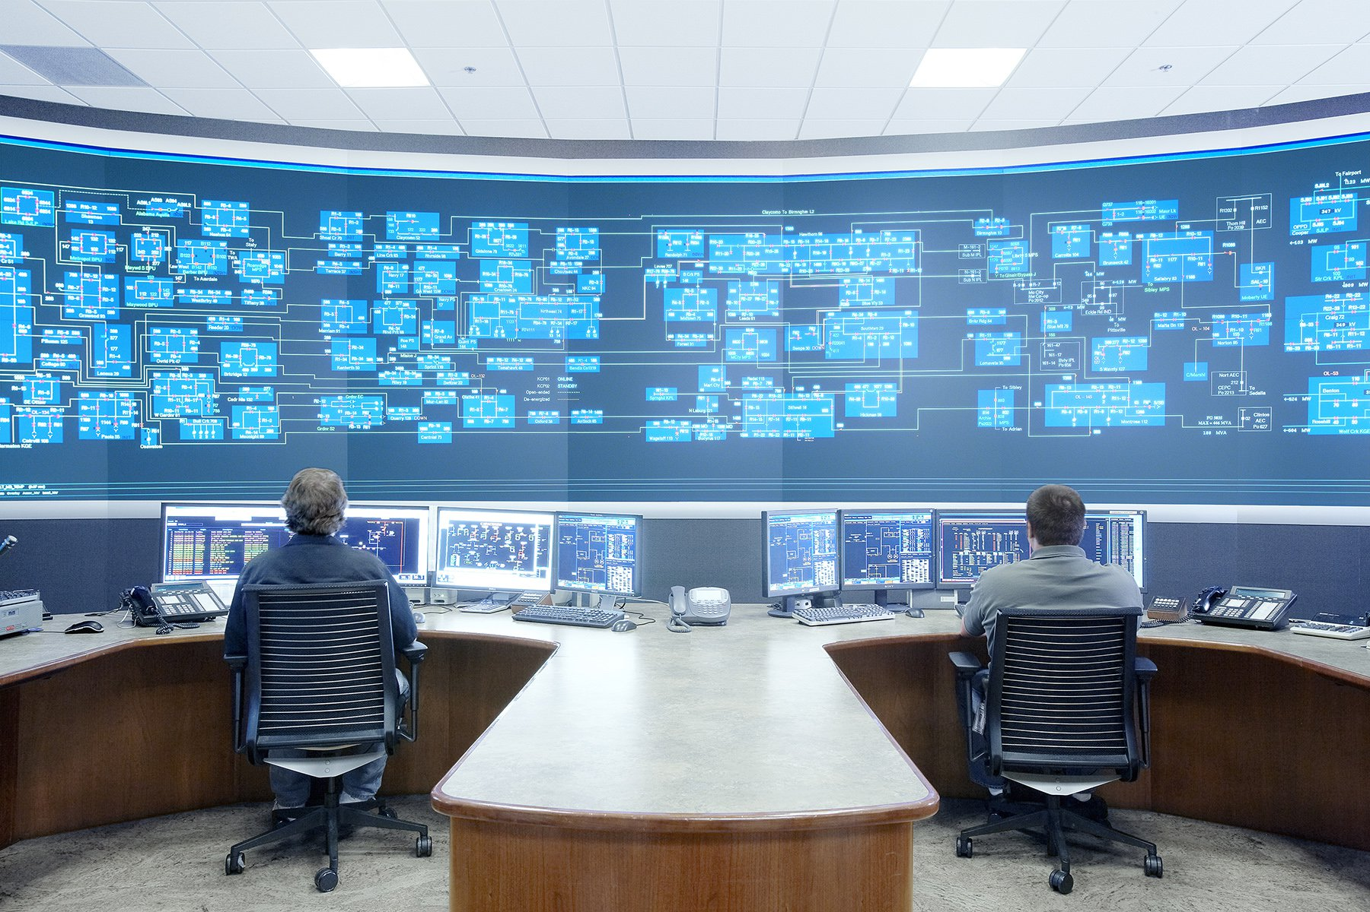
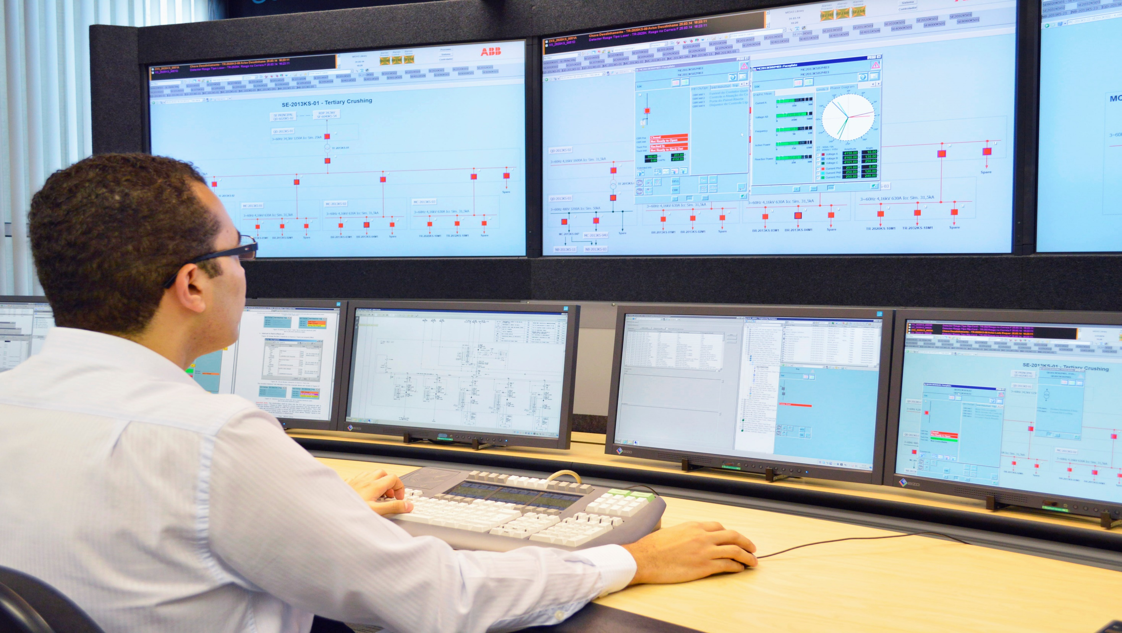
ТЗ помогает ответить на основные вопросы:
Зачем нужен тот или иной продукт?
Для кого или для чего это нужно?
Какой должен быть результат?
Когда должен быть готов результат?

Slide 6
После составления оно предоставляется заказчику на согласование с целью утверждения и/или внесения правок.
Все изменения, дополнения и уточнения формулировок технического задания согласуются с заказчиком и им утверждаются.
Если заказчиком является госкомпания, то ТЗ является обязательным условием.

Slide 7

Подготовкой ТЗ обычно занимается проджект-менеджер.
Он собирает требования заказчика, отвечает за создание технического задания и готовый продукт.
При этом он может привлечь к работе коллег: системного архитектора, бизнес-аналитика, разработчика, тестировщика.
Дополнительно для составления ТЗ могут привлекаться дополнительные специалисты по оформлению и ведению документации по стандартам и необходимым ГОСТам.

Slide 8

Спасибо за внимание

